Slide 1


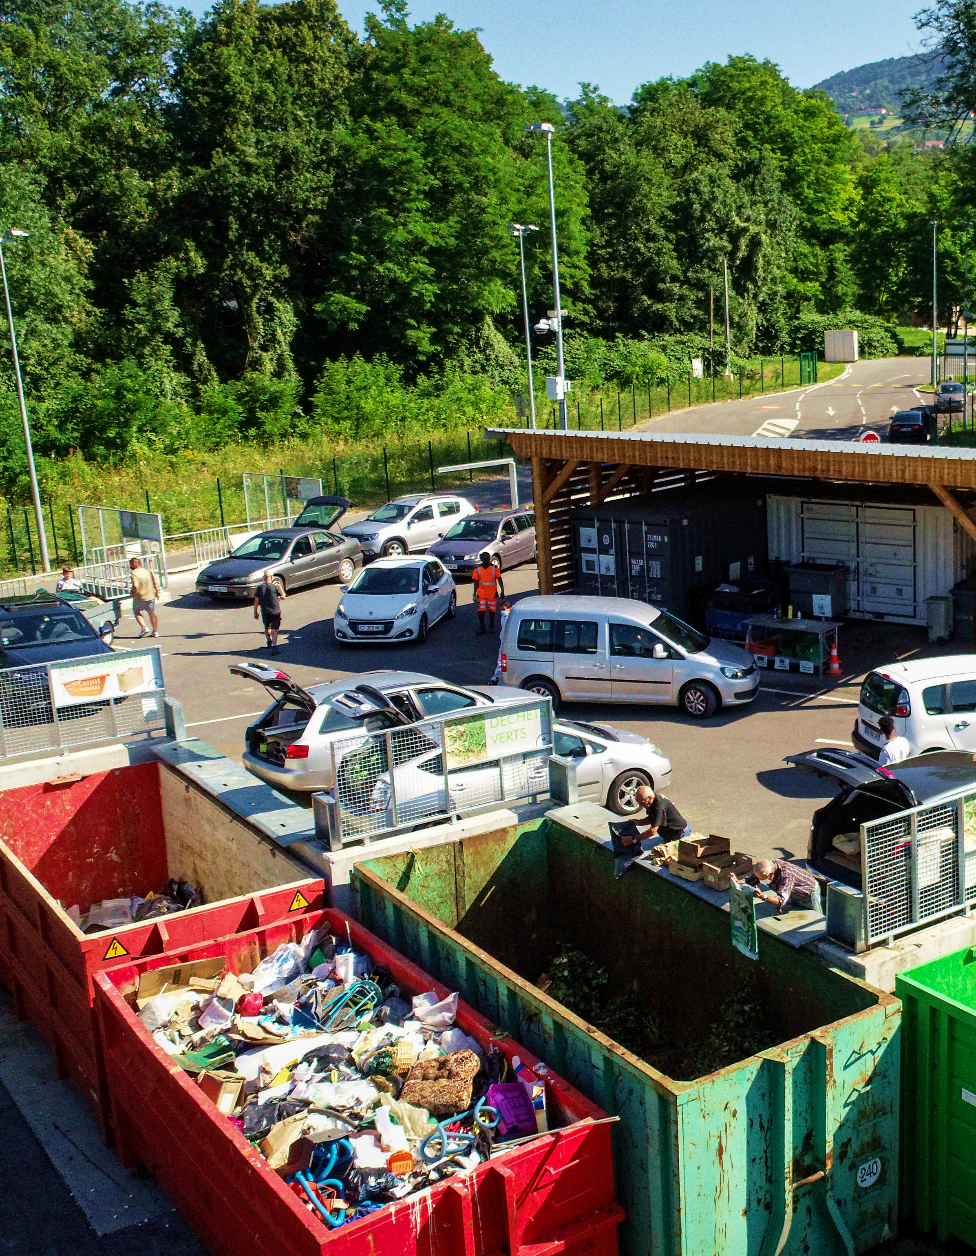
PDG Groupe 9 Gestion de déchèteries
Présenté par : - Ferrara Justin - Graf Andrea - Hussain Lucas - Ramos Dylan

Slide 2
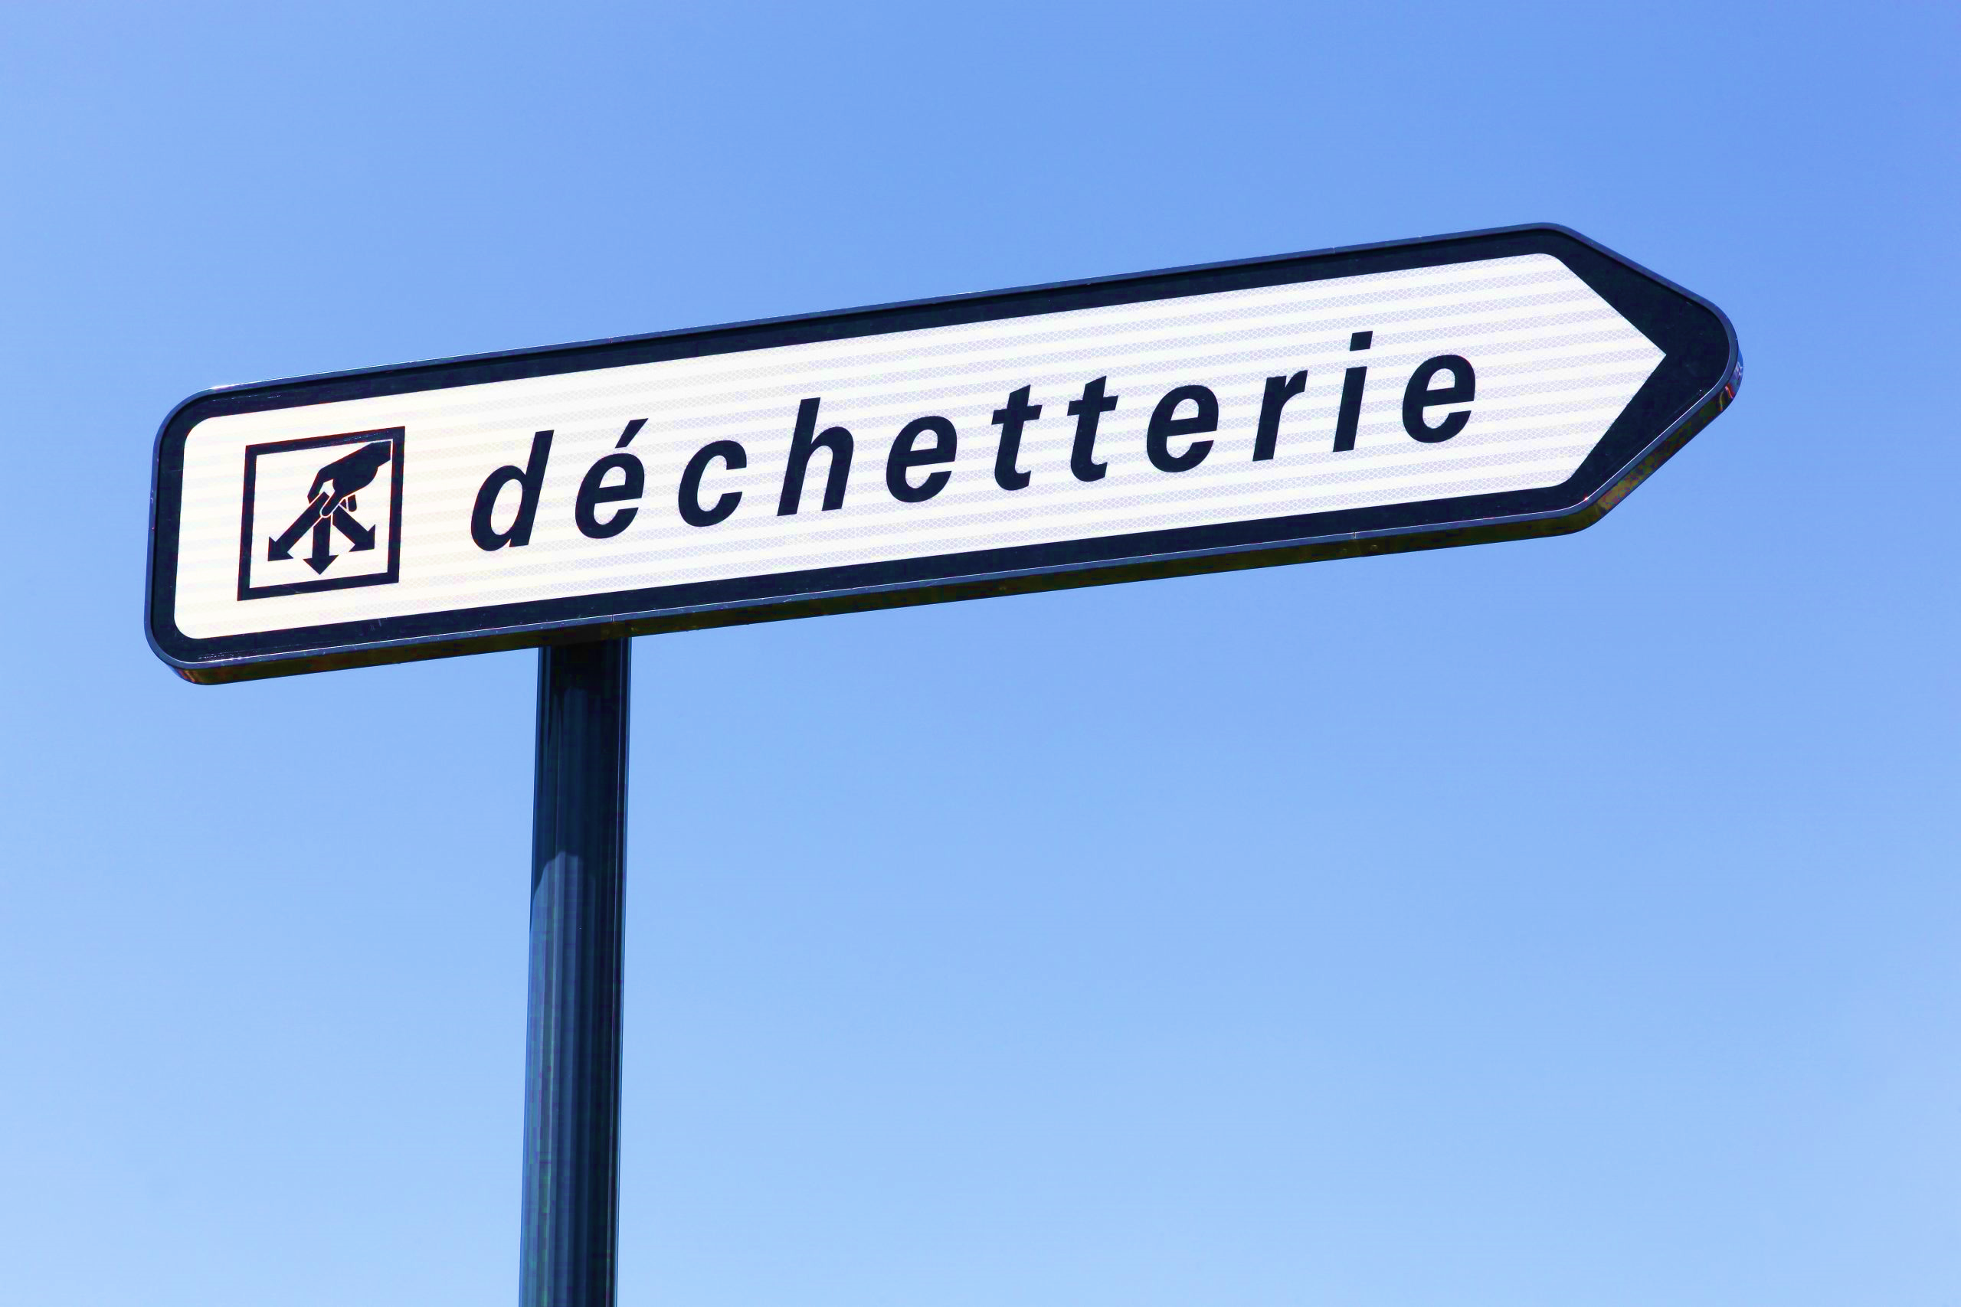
Sommaire
Description du projet
Description de l’application
Architecture
Améliorations futures
Vidéo

Slide 3

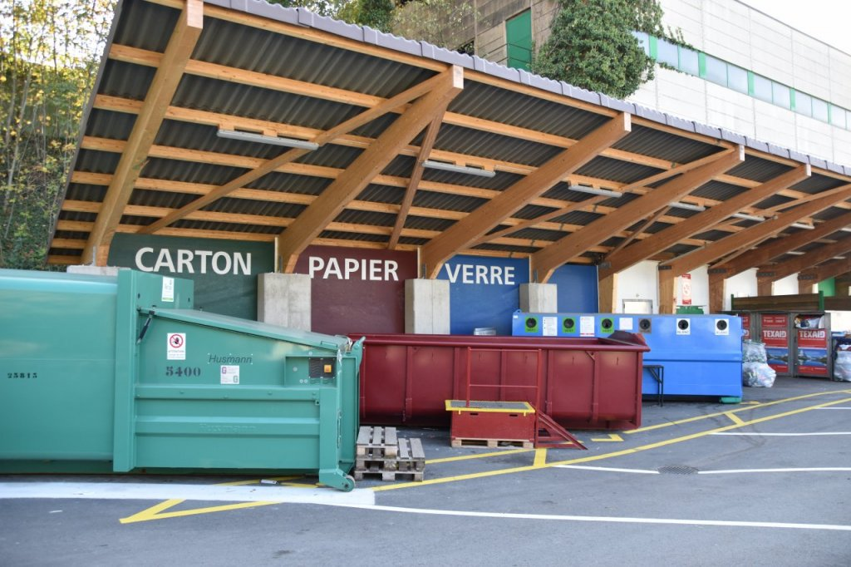
Description du projet
Gestion des déchèteries de Suisse
Système décentralisé
Efficacité opérationnelle
Intégrité des données
Disponibilité

Slide 4
Description de l’application
Application de type ERP (Enterprise Resource Planning)
Interface intuitive
Différents rôles (Responsable, secrétaire, chauffeur et employé)
Graphiques d’analyse
Itinéraires optimisés

Slide 5
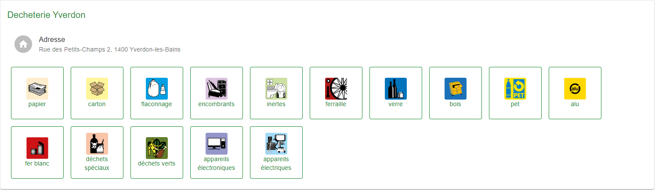
Interface intuitive

Slide 6
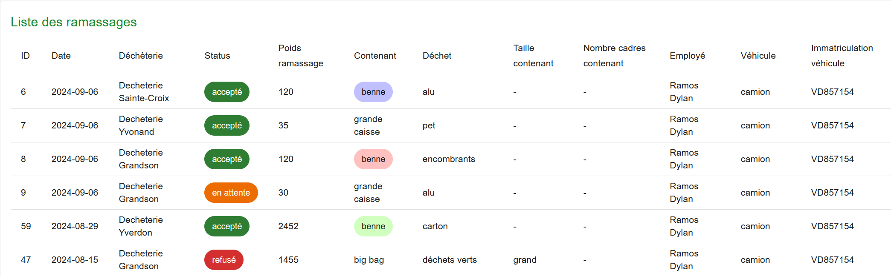
Interface intuitive

Slide 7
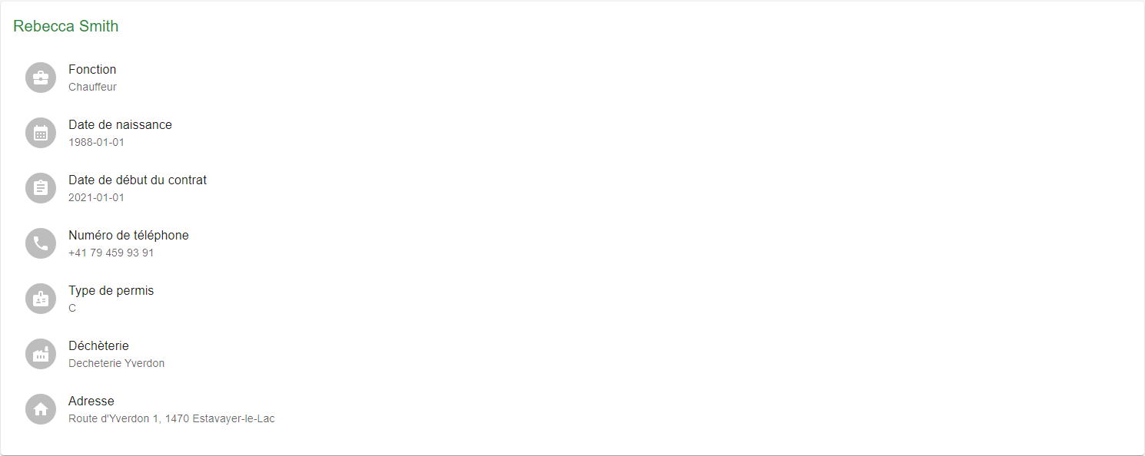
Différents rôles

Slide 8
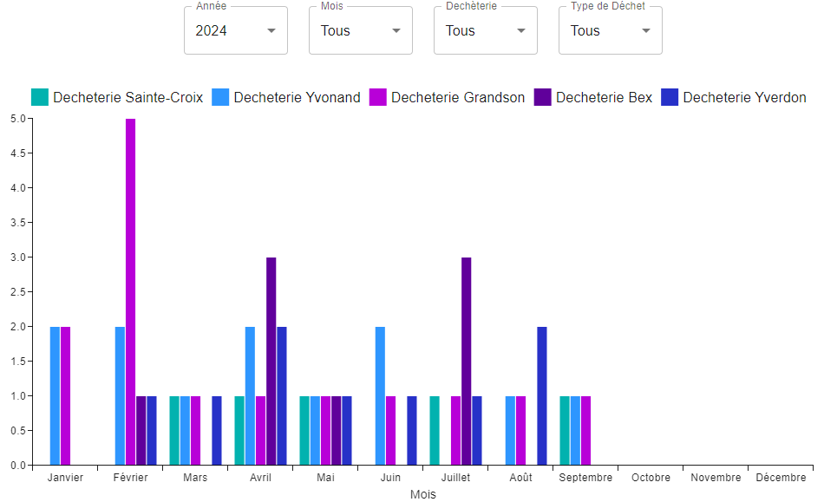
Graphiques d’analyse

Slide 9
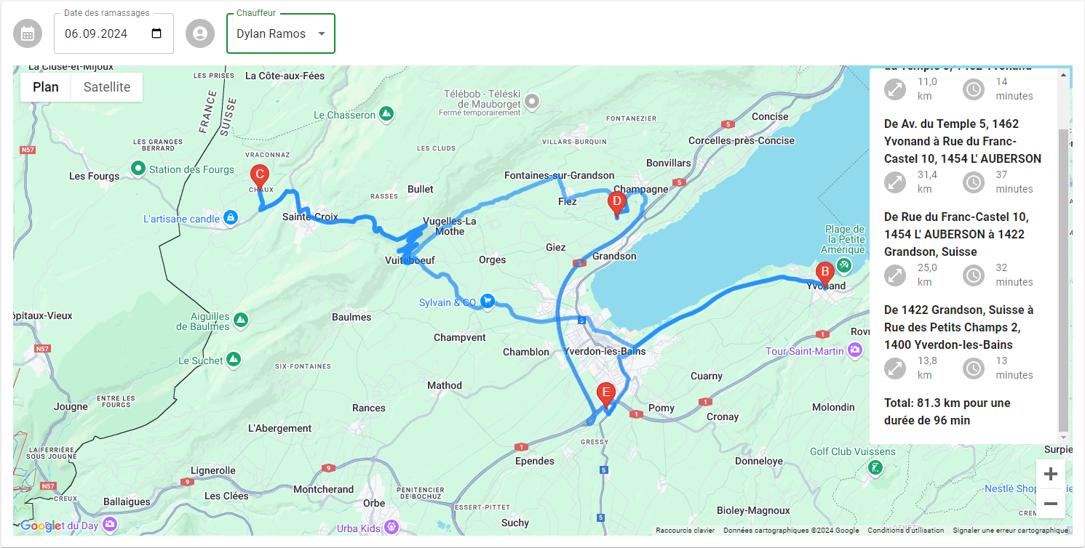
Itinéraires optimisés

Slide 10
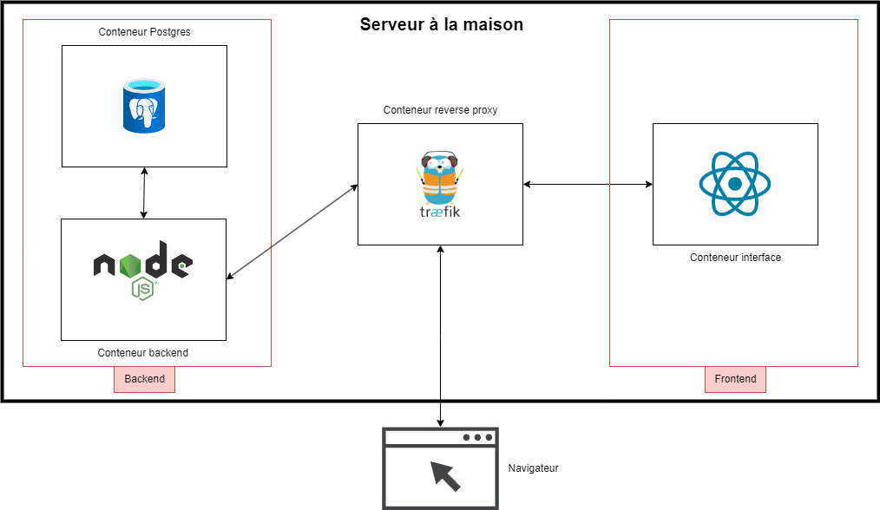
Architecture

Slide 11
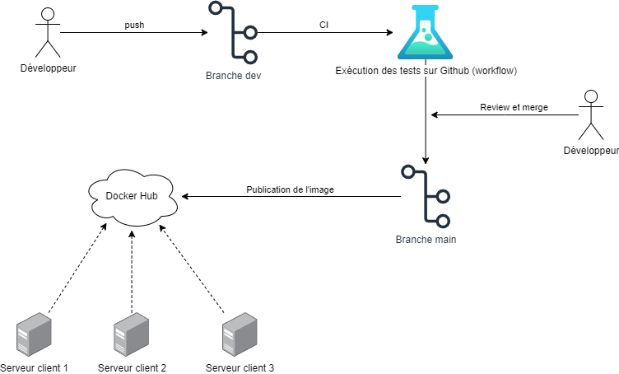
Architecture

Slide 12
Améliorations futures
Réinitialisation de mot de passe
2FA
Base de données en NoSQL
Déploiement sur le Cloud
Fonctionnalités ERP avancées

Slide 13
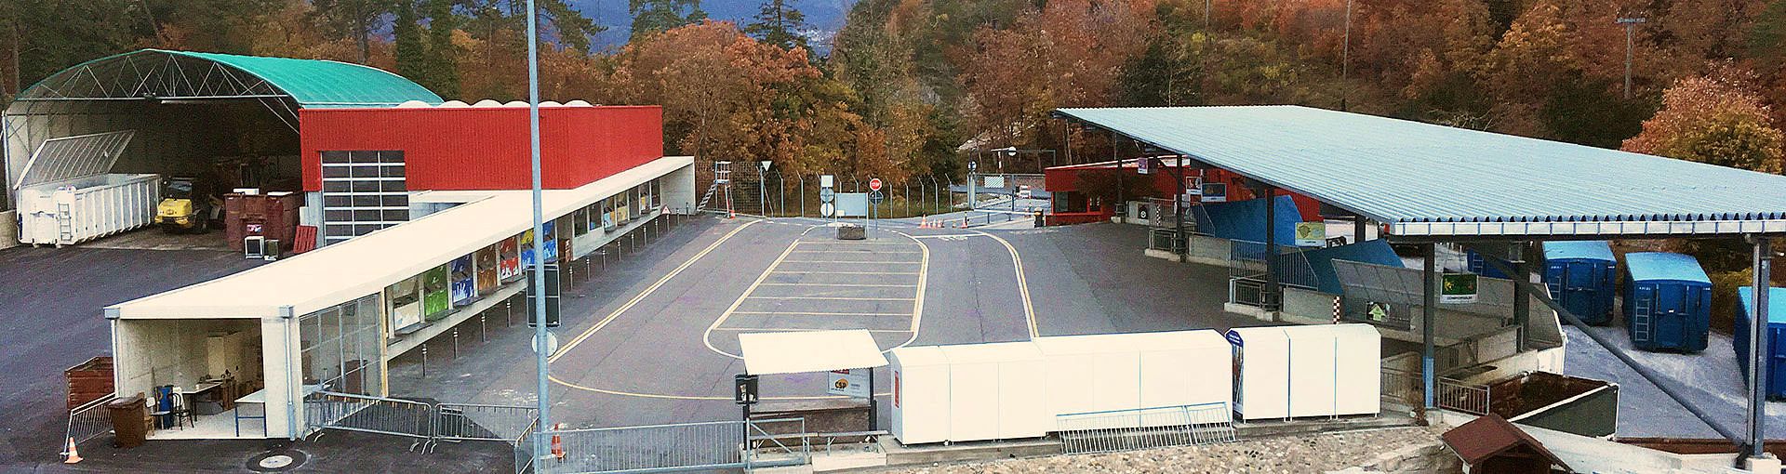
Vidéo

Slide 14

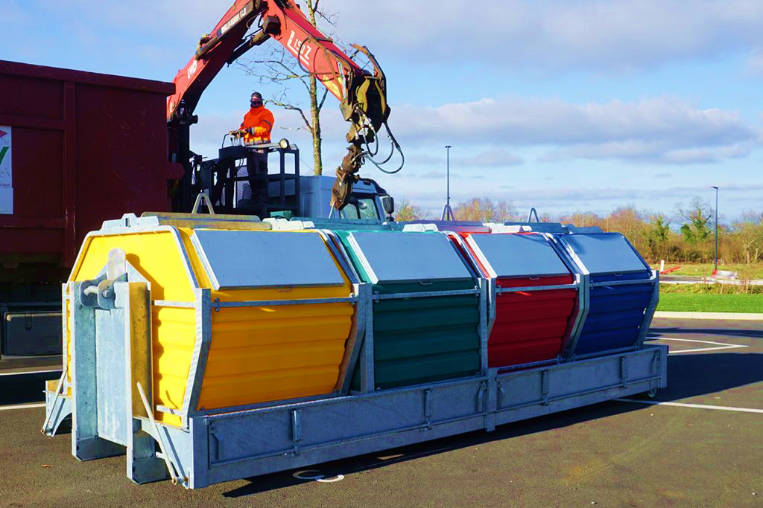
MERCI POUR VOTRE ATTENTION
https://gestion-decheterie.internet-box.ch

